Slide 1
业余射电天文——天线介绍
QQ交流群：926020514
论坛：http://radioastronomy.online/

Slide 2
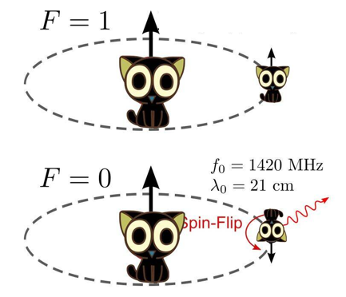
目录
1420MHZ常用天线
天线方向图——简介
天线方向图——增益
天线方向图——引入的噪声

Slide 3
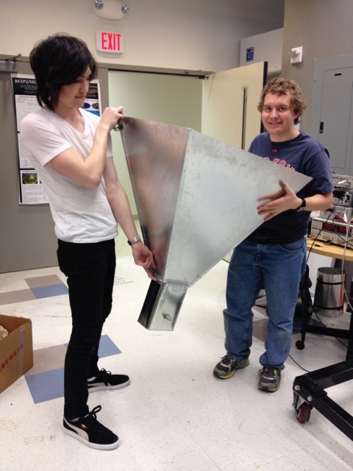
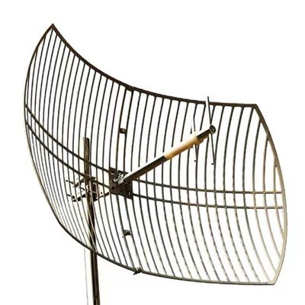
1420MHZ常用天线
栅格抛物面
60cm*90cm
八木天线
10cm*150cm
喇叭天线60cm*75cm*95cm
图片的参考资料见于
http://radioastronomy.online/home/topic/57/

Slide 4
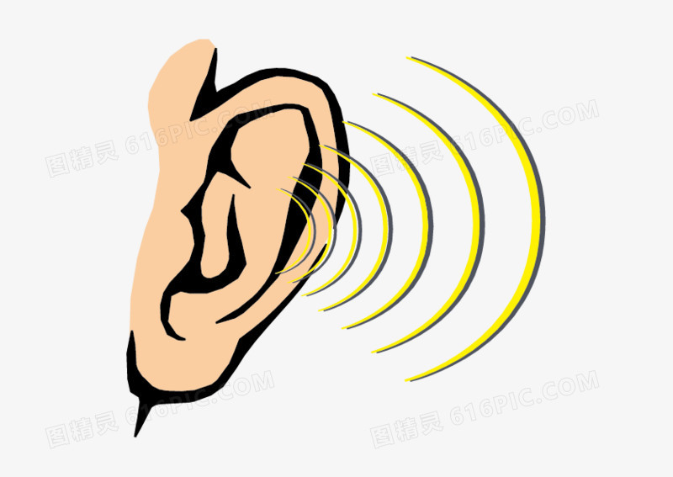
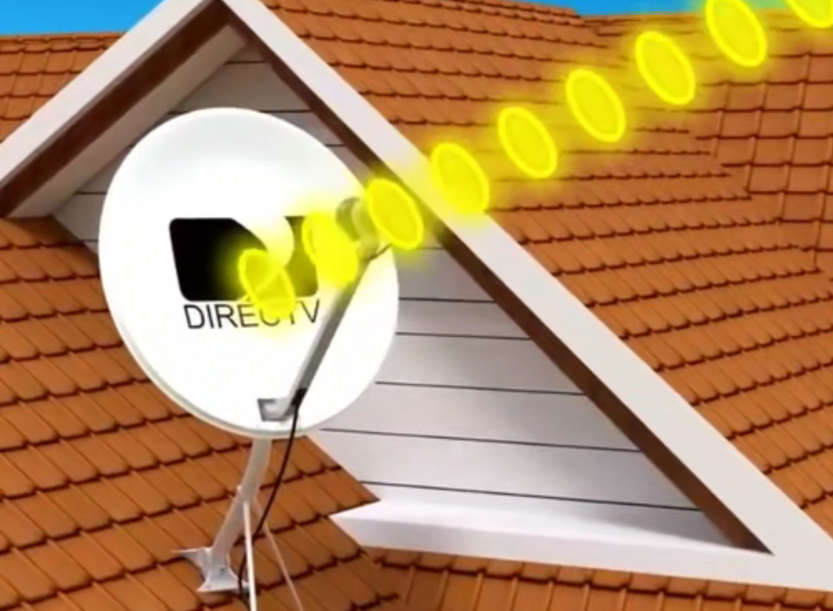
天线方向图——简介
同样的声音从远方传过来，正对着耳朵过来最为清楚，朝着面部或者后脑勺过来则比较微弱
说明耳朵对声音的接收具有方向性
同样的信号远方传过来，正对着抛物面天线最为清楚，朝着其他方向则比较微弱。
说明天线对电磁波的接收具有方向性

Slide 5
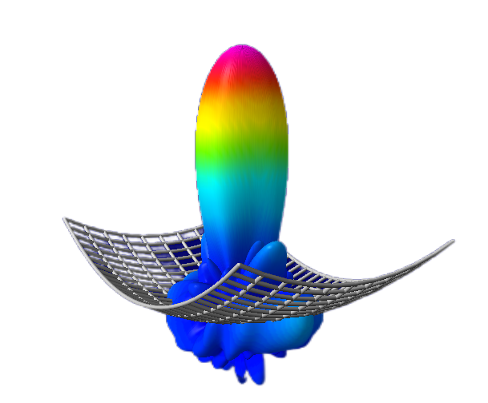
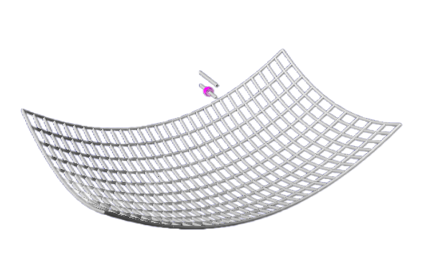
天线方向图——简介
化简建模
栅格抛物面在1420MHz的方向图
天线的方向性可以用方向图来表示
单位一般为dBi
深蓝（弱）——>深红（强）

Slide 6
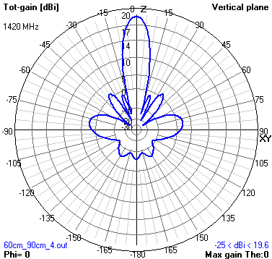
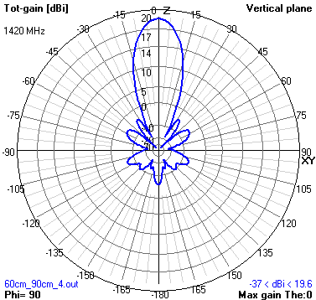
天线方向图——简介
把方向图切开，例如切两刀，得到Phi=0°的切面和Phi=90°的切面

Slide 7
天线方向图——增益
计算栅格抛物面在1420MHz的增益
$$G=10{∗log}_{10}(k∗{\frac{4πA}{λ^{2}}}^{ })=10{∗log}_{10}(k∗({\frac{πD}{λ})}^{2})$$
60cm
90cm
$A:$ 天线口径的面积
$k:$ 天线口径的利用效率，和馈源相关，一般为0.55
$D:$ 抛物面直径
$λ:$ 观测波长
$$k=0.55$$
$$A=0.6∗0.9=0.54m^{2}$$
$$λ=\frac{3∗{10}^{8}}{1420∗{10}^{6}}=0.21m$$
$$G=19.27dBi$$

Slide 8
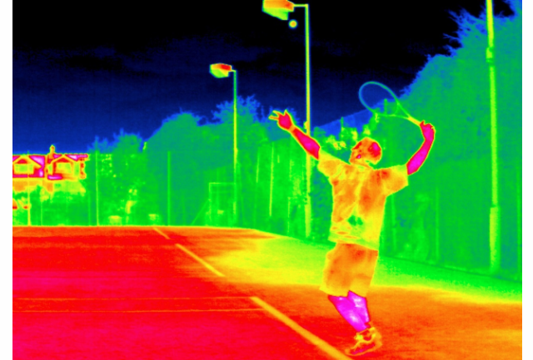
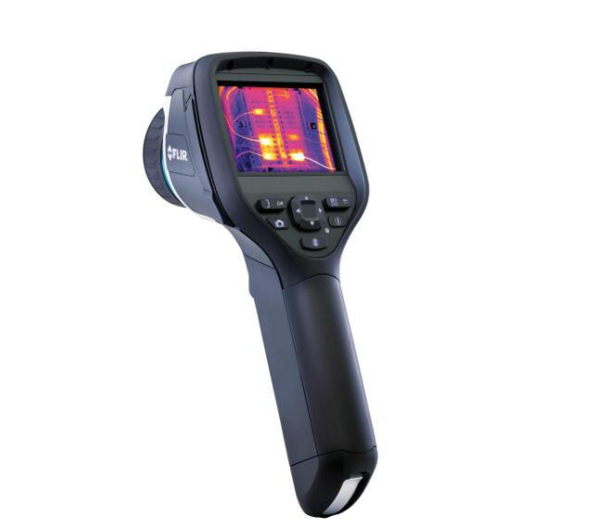
天线方向图——引入的噪声
红外热像仪
只要物体有温度，就会在各个波段发出电磁辐射，即热辐射
例如人体在红外波段发出的电磁波，可以用红外热像仪进行成像
物体温度越高，发出电磁辐射越强

Slide 9
天线方向图——引入的噪声
把天线放在地上进行观测，考虑噪声的来源

Slide 10
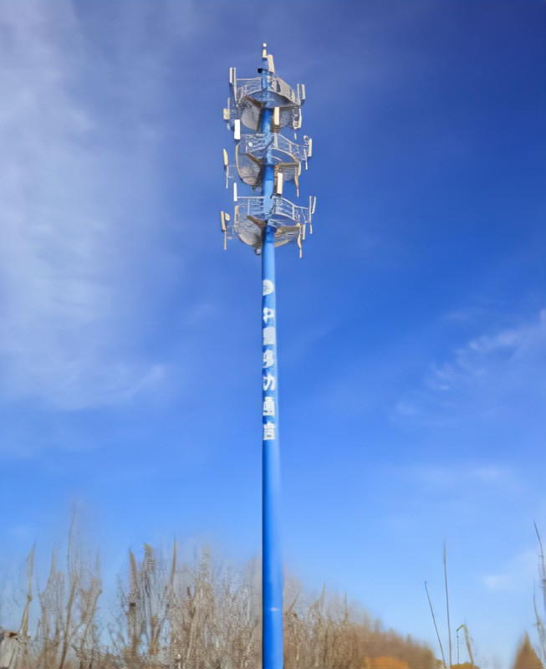
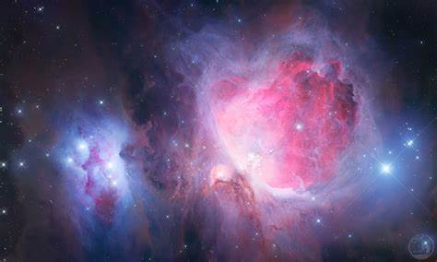
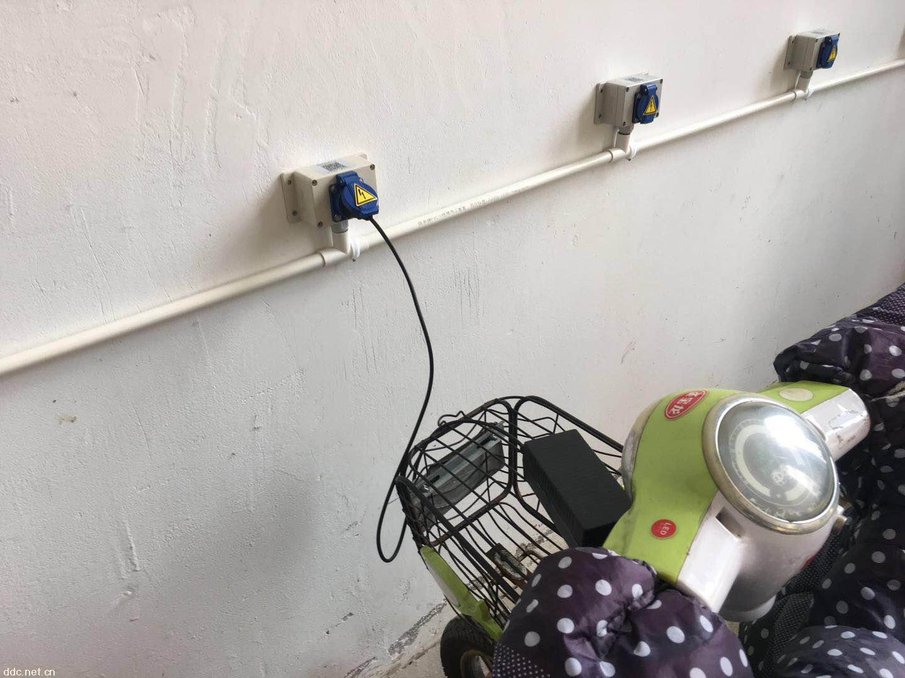
天线方向图——引入的噪声
天顶温度10K
猎户座大星云
远处的广播电塔
地面温度300K
电瓶车充电
在地球上用天线观测
地面的温度约为300K
天顶的温度约为10K
地面到天顶之间的温度从300K渐变到10K
除了天线观测的目标之外，有温度的物体也会发出电磁波，电台和充电器会产生一些非热辐射的电磁波，于是天线便会引入噪声，在频谱上显示为底噪。

Slide 11
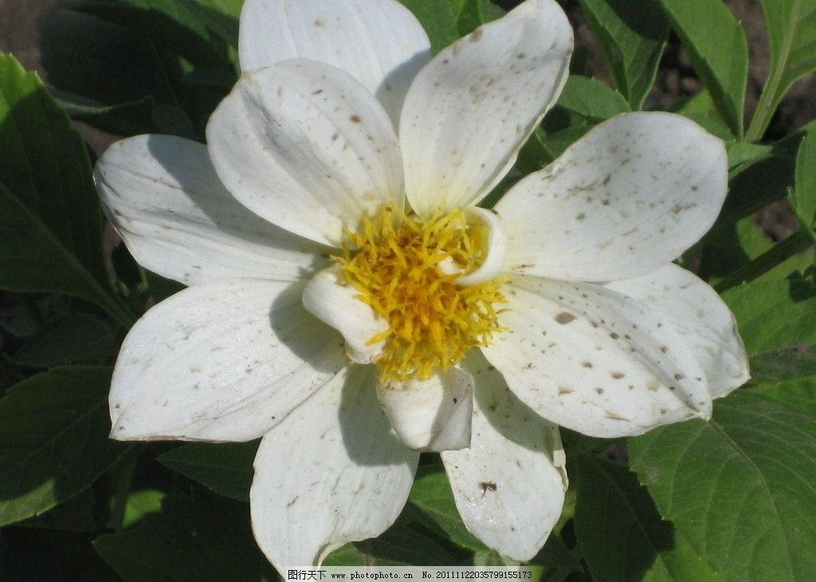
天线方向图——引入的噪声
主瓣
天顶温度10K
旁瓣
后瓣
地面温度300K
良好的电磁环境可以减少天线引入的噪声，考虑到天线具有方向性，也可以通过调节天线的方向图来降低引入的噪声
使主瓣增强，即增益变大，方向图会变得更窄
使后瓣降低
使旁瓣降低

